Slide 1
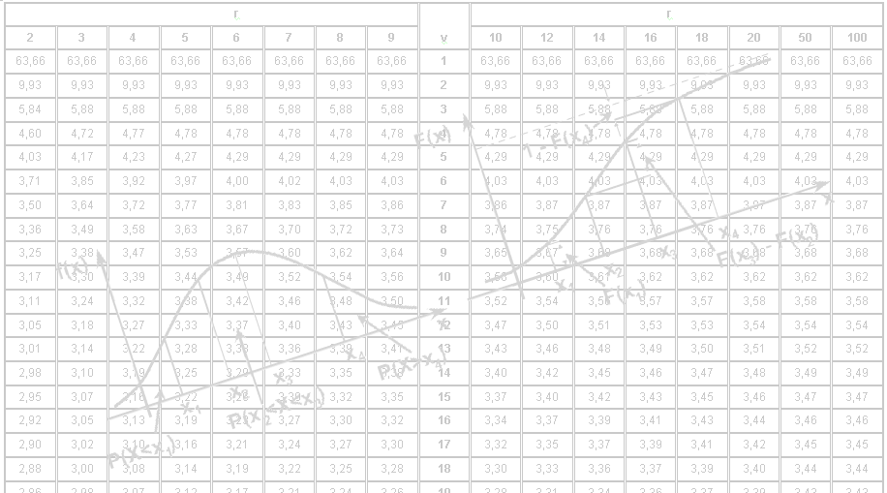
Nieklasyczne metody statystyki
Laboratorium 9-10.
ANOVA – podejście bootstrapowe.

Slide 2
Postępowanie bootstrapowe
Postępowaniem bootstrapowym w testowaniu hipotez nazywamy procedurę obliczeniową wybranego testu statystycznego poprzez symulacyjne (bootstrapowe) ocenianie empirycznego rozkładu statystyki testowej, a następnie na jego podstawie wyliczanie wartości p (korzystając z kwantyli odpowiedniego rozkładu teoretycznego statystyki testowej).

Slide 3
Przykład – ANOVA klasyczna i nieklasyczna
Wnioskowanie podejściem klasycznym, wyniki, p-value.
Wnioskowanie podejściem nieklasycznym, wyniki, p-value.
Porównanie, wnioski, wyniki.

Slide 4
Przykład 1. Test ANOVA klasyczny
Na zlecenie komendy służb ratownictwa przeprowadzono badanie czterech systemów oczyszczania terenu z wycieków oleju, chcąc ocenić, który system jest najbardziej efektywny.
Każdą z czterech metod oczyszczania testowano pięciokrotnie w losowo wybranych warunkach, stąd też otrzymany zbiór danych przedstawiających wielkość powierzchni w m² oczyszczoną w ciągu godziny liczy n=20 obserwacji.
System A: 55, 61, 58, 62, 54
System B: 47, 53, 54, 49, 52
System C: 63, 58, 57, 64, 63
System D: 51, 56, 54, 60, 54
Na poziomie istotności 0,05 ocenić, czy badane systemy czyszczenia są tak samo efektywne.

Slide 5
Przykład 1. Test ANOVA klasyczny
#### 1. Wprowadzenie danych
efekt<- read.csv2(file.choose(),header=TRUE,row.names=1)
efekt[,1] <- as.factor(efekt[,1])
options(OutDec=",")
attach(efekt)
#### 2. Sprawdzenie założenia o normalności
a<-subset(efektywnosc,system=='A')
shapiro.test(a)
b<-subset(efektywnosc,system=='B')
shapiro.test(b)
c<-subset(efektywnosc,system=='C')
shapiro.test(c)
d<-subset(efektywnosc,system=='D')
shapiro.test(d)

Slide 6
Przykład 1. Test ANOVA klasyczny
#### 3. Sprawdzenie założenia o jednorodności wariancji, używamy testu Bartlett’a
bartlett.test(efektywnosc ~ system, efekt)
#### 4. Porównanie średnich – Anova jednoczynnikowa
anova(aov(efektywnosc ~ system, efekt))
#### 5. Test post-hoc LSD - znajdowanie najmniejszej istotnej różnicy (NIR) między średnimi (tylko w przypadku odrzucenia w Anovie H₀)
#### Proszę załadować pakiet: agricolae
#### po załadowaniu proszę wpisać:
library(agricolae)
LSD.test(aov(efektywnosc ~ system, efekt), "system", p.adj="bonferroni", main="Efektywnosc czyszczenia terenu z wyciekow oleju")

Slide 7
Przykład 1. Test ANOVA klasyczny
#### 6. Test post-hoc HSD Tukeya
post_model1<-aov(efektywnosc ~ system)
efekt_hsd<-TukeyHSD(post_model1,which="system")
print(efekt_hsd)
plot.TukeyHSD(efekt_hsd)

Slide 8
Przykład 1. Test ANOVA nieklasyczny
# Wyciąganie klasycznej wartości F
# Uzyskanie 1000, 2000 czy też 5000 wartości F w pętli
# Losowanie danych ze zwracaniem
# Uzyskanie nieklasycznych wartości F
# Obliczenie wartości krytycznej F w górnym ogonie p-value
# Obliczanie wartości p-value (bootstrapowej)

Slide 9
Przykład 1. Test ANOVA nieklasyczny
# Wyciąganie klasycznej wartości F
F=anova(lm(efektywnosc~system,data=efekt))$F[1]
# Uzyskanie 1000, 2000 czy też 5000 wartości F w pętli
R=1000; i=1; while(i<R) {i=i+1
# Losowanie danych ze zwracaniem
efekt$efektywnosc=sample(efektywnosc,replace=TRUE)
# Uzyskanie nieklasycznych wartości F
F[i]=anova(lm(efektywnosc~system,efekt))$F[1]}
# Obliczenie wartości krytycznej F w górnym ogonie p-value
1-(rank(F)[1]-.5)/length(F)
# Obliczanie wartości p-value (bootstrapowej)
sum(F>=F[1])/length(F)

